Slide 1
Διαχείριση Δικτύων
Ευφυή Δίκτυα
Εργαστήριο Διαχείρισης και Βέλτιστου Σχεδιασμού Δικτύων (NETMODE)
Άσκηση 2:
Συλλογή πληροφοριών για τη διαμόρφωση και την κατάσταση λειτουργίας του δικτύου.

Slide 2
Δρομολόγηση στο IP – Αυτόνομα Συστήματα
IP Forwarding:
  Προώθηση πακέτων με βάση τα περιεχόμενα του Πίνακα Δρομολόγησης
IP Routing
  Κατανεμημένος Αλγόριθμος
  Γεμίζει τους Πίνακες Δρομολόγησης με κανόνες προώθησης
Αυτόνομο Σύστημα:
  Σύνολο δικτύων που τελούν υπό κοινή διαχειριστική ευθύνη
Πρωτόκολλα Δρομολόγησης:
  IGP: Ρυθμίζουν τη δρομολόγηση εντός Α.Σ.
  EGP: Ρυθμίζουν τη δρομολόγηση μεταξύ Α.Σ.

Slide 3
Δύο βασικές λειτουργικότητες του επιπέδου Δικτύου
Προώθηση (forwarding): Μετακίνηση πακέτων από την είσοδο δρομολογητή σε κατάλληλη έξοδο
Δρομολόγηση: καθορισμός διαδρομής πακέτων από πηγή προς προς προορισμό.
  routing algorithms

Slide 4
Συσχέτιση μεταξύ δρομολόγησης και προώθησης
routing algorithm
local forwarding table
header value
output link
0100
0101
0111
1001
3
2
2
1
Τιμή στην επικεφαλίδα του πακέτου
0111
1
3
2

Slide 5
ΔΡΟΜΟΛΟΓΗΣΗ ΕΠΙΠΕΔΟΥ ΔΙΚΤΥΟΥ
Άμεση δρομολόγηση (direct)
  Κάθε κόμβος (PC, router) στέλνει πακέτα IP σε interface κόμβου του ίδιου υποδικτύου
Έμμεση δρομολόγηση (indirect)
  Ο κόμβος στέλνει πακέτα IP σε κόμβο του ίδιου δικτύου, χρησιμοποιώντας δρομολογητές (routers)
  Ο κόμβος πρέπει να γνωρίζει τη διεύθυνση του interface δρομολογητή (gateway) & την διεύθυνση L2 (MAC) μέσω ARP
    Οι τελικοί κόμβοι στέλνουν πακέτα με διεύθυνση προορισμού εκτός του δικτύου τους σε default gateway (π.χ. 147.102.13.200)
    Ο δρομολογητής πρέπει να γνωρίζει τη διαδρομή (επόμενο interface δρομολογητή) προς το δίκτυο – υποδίκτυο προορισμού

Slide 6
ΠΙΝΑΚΑΣ ΔΟΡΜΟΛΟΓΗΣΗΣ ΣΕ HOST
Host Routing Table
Εγγραφές του τύπου (N, R)
  N: Δίκτυο προορισμού
  R: Επόμενο interface δρομολογητή (gateway)
Host routing table σε λειτουργικό Windows από το μηχάνημα με IP 147.102.13.32
> netstat -nr
Routing Table:
Network Destination Netmask Gateway Interface Metric
0.0.0.0 0.0.0.0 147.102.13.200 147.102.13.32 20
127.0.0.0 255.0.0.0 127.0.0.1 127.0.0.1 1
147.102.13.0 255.255.255.0 147.102.13.32 147.102.13.32 20
147.102.13.32 255.255.255.255 127.0.0.1 127.0.0.1 20
147.102.255.255 255.255.255.255 147.102.13.32 147.102.13.32 20
224.0.0.0 240.0.0.0 147.102.13.32 147.102.13.32 20
Προς το ίδιο τοπικό υποδίκτυο 147.102.13.0/24 σαν gateway ορίζεται κατευθείαν (direct) το τοπικό interface 147.102.13.32
  Προς destination dolly.netmode.ntua.gr (147.102.13.10) gateway θα είναι το τοπικό interface 147.102.13.32
Προς όλα τα άλλα δίκτυα 0.0.0.0 σαν gateway ορίζεται το 147.102.13.200 (default gateway: router.netmode.ntua.gr)
Προς local host 127.0.0.0/8 (π.χ. για δοκιμή δικτυακών εφαρμογών τοπικά) ή προς το ίδιο το 147.102.13.32/32 «προωθούνται» στο «interface» 127.0.0.1
Προς διεύθυνση broadcast 147.102.255.255/32 σαν gateway ορίζεται κατευθείαν (direct) το τοπικό interface 147.102.13.32 (η διεύθυνση δεν ισχύει στο δίκτυο του ΕΜΠ)
Προς διευθύνσεις multicast 224.0.0.0/4 σαν gateway ορίζεται κατευθείαν (direct) το τοπικό interface 147.102.13.32

Slide 7
Γιατί διαφορετική δρομολόγηση Intra- και Inter-AS?
Πολιτική:
Inter-AS: Ο διαχειριστής θέλει να έχει τον έλεγχο της διαδρομής της κίνησης, και ποιοι μετέρχονται της διαδρομής.
Intra-AS: Μία διαχείριση, δεν απαιτείται πολιτική
Κλιμάκωση:
Ιεραρχική δρομολόγηση εξοικονομεί μέγεθος πίνακα δρομολόγησης
Performance:
Intra-AS: βελτίωση της επίδοσης (π.χ. επιλογή γρήγορων γραμμών)
Inter-AS: η πολιτική μπορεί να υπερτερεί της επίδοσης

Slide 8
Διασυνδεδεμένα AS
3c
3a
2c
3b
2a
AS3
2b
1c
AS2
1a
1b
1d
AS1
forwarding table γεμίζει από πρωτόκολλα δρομολόγησης intra- και inter-AS
  intra-AS πλ/φιες δργ/σης για εσωτερικούς προορισμούς
  inter-AS & Intra-AS πλ/φιες δργ/σης για εξωτερικούς προορισμούς
Intra-AS
Routing
algorithm
Inter-AS
Routing
algorithm
Forwarding
table

Slide 9
Inter-AS δρομολόγηση
AS1 πρέπει να :
Μάθει ποιοι προορισμοί είναι προσβάσιμοι ( reachable) μέσω AS2, και ποιοί μέσω AS3
Προώθηση της πλφ/ριας πρόσβασης σε όλους τους δρομολογητές του AS1
Λειτουργία της inter-AS δρομολόγησης!
Έστω δργ/της εντός AS1 λαμβάνει πακέτο με προορισμό εκτός AS1
  Ο δργ/της πρέπει να προωθήσει το πακέτο σε ένα gateway αλλά σε ποιό?
3c
3a
2c
3b
2a
AS3
2b
1c
AS2
1a
1b
1d
AS1

Slide 10
Παράδειγμα: Συμπλήρωση forwarding table για το δρ/γτη 1d
Έστω AS1 μαθαίνει (μέσω inter-AS protocol) ότι το υποδίκτυο x είναι προσβάσιμο μέσω του AS3 (gateway 1c) αλλά όχι μέσω AS2.
Το πρωτόκολλο inter-AS προωθεί πληροφορία πρόσβασης (reachability info) σε όλους τους εσωτερικούς δρομολογητές.
Ο δργ/της 1d καθορίζει από το intra-AS ότι το interface I είναι στην καλύτερη (ελάχιστη) διαδρομή προς τον 1c.
  δημιουργεί την πληροφορία (x,I) στο forwarding table
…
x
3c
3a
2c
3b
2a
AS3
2b
1c
AS2
1a
1b
1d
AS1

Slide 11
Παράδειγμα: Επιλογή μεταξύ πολ/λων ASs
έστω AS1 μαθαίνει από το πρωτόκολλο inter-AS το υποδίκτυο x είναι διαθέσιμο μέσω AS3 και μέσω AS2.
για την ρύθμιση του forwarding table,ο δργ/της 1d πρέπει να καθορίσει ποιο gateway θα χρησιμοποιήσει για το προορισμό x.
  Αυτό είναι λειτουργία για το inter-AS πρωτόκολλο δρομολόγησης!
…
…
x
3c
3a
2c
3b
2a
AS3
2b
1c
AS2
1a
1b
1d
AS1

Slide 12
Παράδειγμα: Επιλογή μεταξύ πολ/λων As (2)
έστω AS1 μαθαίνει από το πρωτόκολλο inter-AS το υποδίκτυο x είναι διαθέσιμο μέσω AS3 και μέσω AS2.
για την ρύθμιση του forwarding table,ο δργ/της 1d πρέπει να καθορίσει ποιο gateway θα χρησιμοποιήσει για το προορισμό x.
  Αυτή είναι λειτουργία για το inter-AS πρωτόκολλο δρομολόγησης!
Χρήση routing info
από το intra-AS
για τον καθορισμό του κόστους των πολ/πλων διαδρομών προς κάθε gateway
Καθορισμός από το
forwarding table του
interface I που οδηγεί
στο least-cost gateway.
Εισαγωγή (x,I) στο
forwarding table
Ενημέρωση inter-AS
protocol ότι υποδίκτυο
x είναι προσβάσιμο μέσω
Πολ/λων gateways
Hot potato routing:
Επιλογή του gateway
με το μικρότερο κόστος

Slide 13
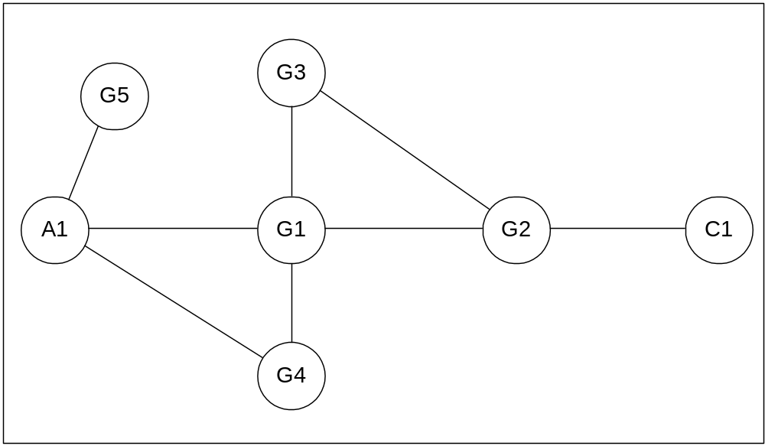
Δρομολόγηση στο IP – Αυτόνομα Συστήματα

Slide 14
Εργαλεία Looking Glass
Web-Based εργαλεία διαχείρισης
  Δίνουν ελεγχόμενη πρόσβαση και πληροφορίες από το εσωτερικό του δικτύου.
  Διευκολύνουν την διάγνωση προβλημάτων επιτρέποντας επισκόπηση της κατάστασης και τρέξιμο εντολών σε απομακρυσμένους κόμβους.
Παράδειγμα: NTUA Looking Glass
  http://www.ntua.gr/nmc/nettest/lg.html
  http://www.ntua.gr/nmc/traceroute.html
  http://www.ntua.gr/nmc/nettest/whois.html
whois
  Οργανισμοί που αναθέτουν Διευθύνσεις διατηρούν databases με τα στοιχεία των δικτύων
  Whois: Εφαρμογή που εκτελεί queries στις βάσεις αυτές.

Slide 15
Το πρόγραμμα nslookup
Εντολή που δείχνει την αντιστοίχηση διευθύνσεων IP και ονομάτων (DNS)
Παράδειγμα:
  > nslookup maria.netmode.ntua.gr
  Server: dolly.netmode.ece.ntua.gr
  Address: 147.102.13.10
  maria.netmode.ntua.gr canonical name = maria.netmode.ece.ntua.gr.
  Name: maria.netmode.ece.ntua.gr
  Address: 147.102.13.19
  > nslookup 147.102.13.19
  Server: dolly.netmode.ece.ntua.gr
  Address: 147.102.13.10
  Name: maria.netmode.ece.ntua.gr
  Address: 147.102.13.19

